Slide 1
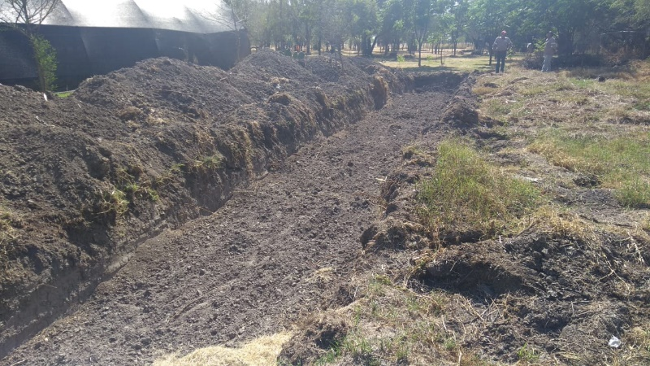
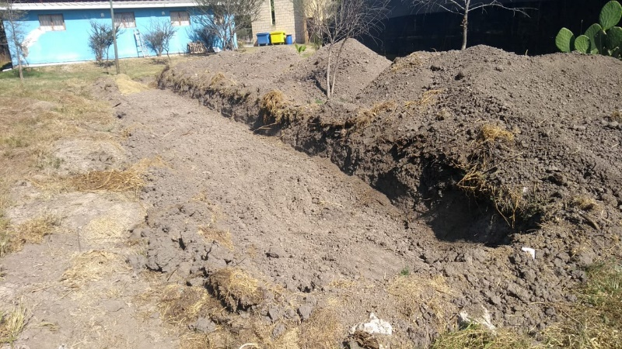
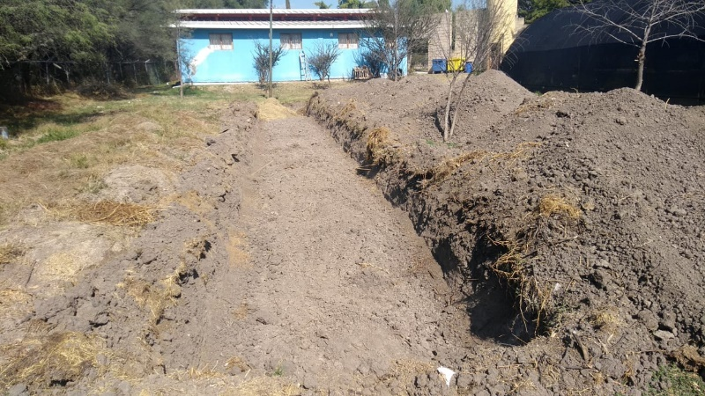
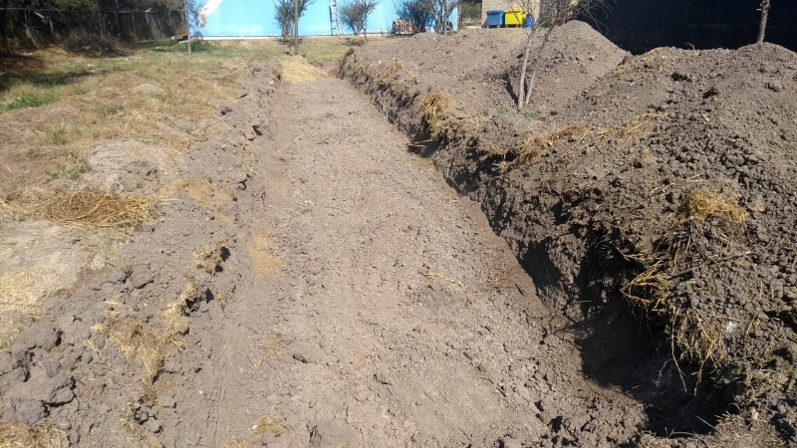
REPORTE MES DE NOVIEMBRE
MAQUINARIA
TRABAJOS EN LAS INSTALACIONES DEL CERCA
FECHA INICIO
CONCEPTO
FECHA TERMINO
15/11/2019
FORMAR FOSA
15/11/2019

